Slide 1
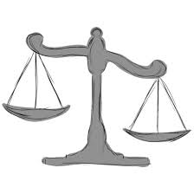
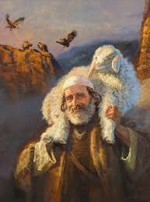
1. Wat mag je als christen niet meer doen?
GENADE
2. Wat zou je als christen wel moeten doen?
Matteüs 18:12-14
= onverdiende goedheid
1 Korintiërs 1:26-29
Lucas 15:1-2 en 7

Slide 2


GENADE
Matteüs 20:1-16
≠ wat wij verdienen
= wat God wil geven
God houdt van ons om wie Hij is, niet om wat wij zijn

Slide 3
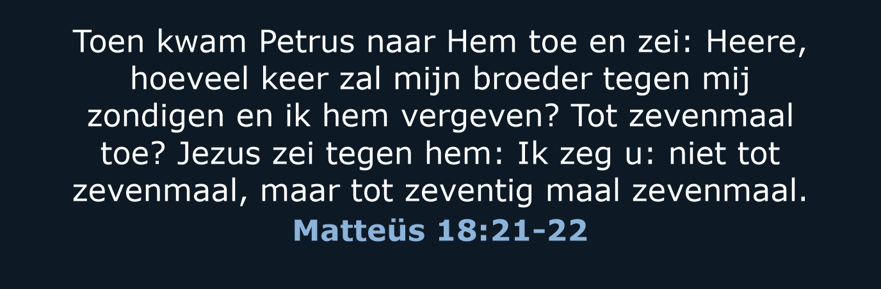
GENADE
Lukas 17:3-4: “Ziet toe op uzelf! Indien uw broeder zondigt, bestraf hem, en indien hij berouw heeft, vergeef hem. En zelfs indien hij zevenmaal per dag tot u terugkomt en zegt: Ik heb berouw, zult hij het hem vergeven
Genade is niet te berekenen…

Slide 4

GENADE
De genade van de Heer is mijn motto
2 Korintiërs 12: 9b-10

